Slide 1


МОБІЛЬНИЙ РЯТУВАЛЬНИЙ ЦЕНТР ШВИДКОГО РЕАГУВАННЯ
ДЕРЖАВНОЇ СЛУЖБИ УКРАЇНИ З НАДЗВИЧАЙНИХ СИТУАЦІЙ
ГРУПА ЛІКВІДАЦІЇ НАСЛІДКІВ НАДЗВИЧАЙНИХ СИТУАЦІЙ
ЧАСТИНИ ІНЖЕНЕРНОГО ЗАБЕЗПЕЧЕННЯ ТА ЛІКВІДАЦІЇ НАСЛІДКІВ НАДЗВИЧАЙНИХ СИТУАЦІЙ
НАВЧАЛЬНА ГРУППА № 7

Slide 2
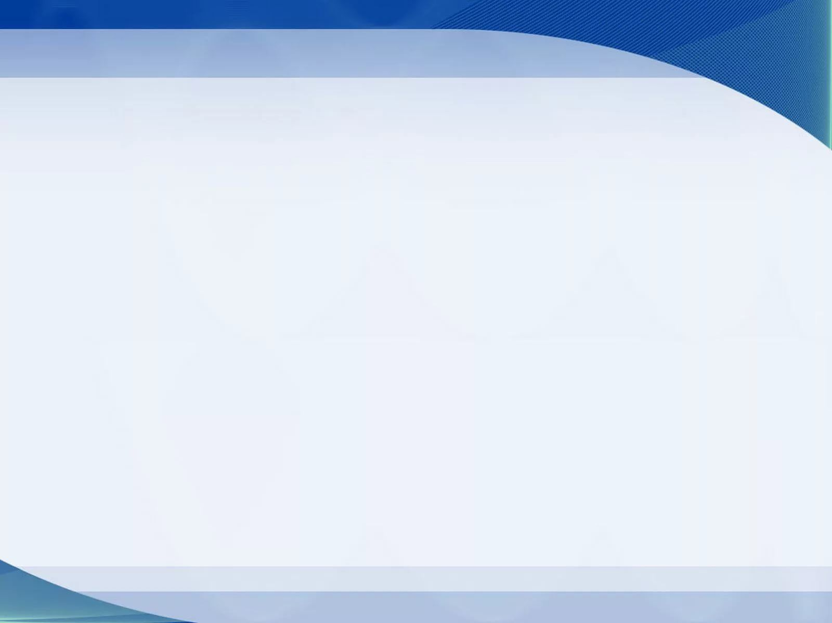
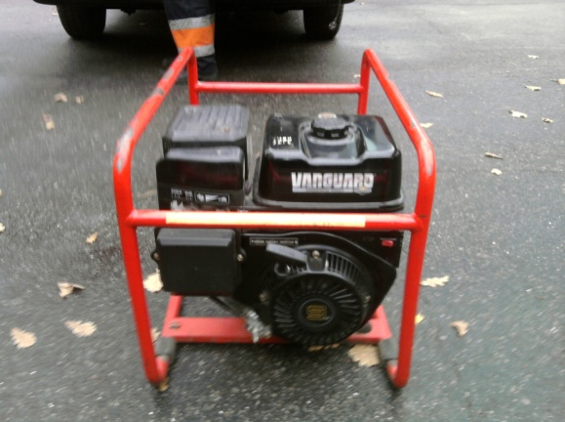
ПРОФІЛЬНА ПІДГОТОВКА
ТЕМА:
Застосування мотопомп для ліквідації наслідків паводків та підтоплень.

Slide 3
Сьогодні мотопомпами користуються на заміській ділянці, при гасінні пожеж, роботі з хімічними речовинами і відкачуванні води із затоплених приміщень.
Мотопомпи - це популярні та затребувані пристрої, які сьогодні використовуються в різних галузях. Основне призначення подібного обладнання - відкачування або перекачування води, причому мотопомпи можуть працювати як з чистою, так і сильно забрудненою рідиною, а також з солоною водою і агресивними речовинами.

Slide 4
Перед запуском – підготовка до роботи
-Перше, на що варто звернути увагу, – робоче місце. По-перше, установка повинна розміщуватися на рівній поверхні. По-друге, поруч не повинно бути горючих і вибухонебезпечних речовин. По-третє, місце повинно бути добре освітленим, – в таких умовах користувач зможе оцінити в будь-який момент стан помпи, а також побачити навколишні предмети.
-Мотопомпа для води потребує регулярної заправці. Перед тим, як включити установку, переконайтеся, що всередині є необхідна кількість палива. Якщо його недостатньо, заповніть бак, але робіть це тільки при вимкненому двигуні!
-Перевірте також наявність моторної оливи.
-Переконавшись в наявності палива і оливи, приступайте до підключення рукавів.

Slide 5
Обслуговування та догляд за мотопомпою
.
-При кожному запуску, як уже було сказано вище, потрібно перевіряти рівень масла. Його нестача призводить до надмірного тертя деталей і їх прискореного зносу.
-Міняти масло необхідно кожні 50 годин роботи або 3 місяці.
-Фільтр бензинового бака і повітряний фільтр повинні перевірятися перед кожним запуском. У разі зносу проводиться заміна.
-Промивання фільтра-відстійника повинна проводитися не рідше ніж раз на 6 місяців або через 100 годин роботи.
-Чистка насосного обладнання. Необхідно здійснювати через 70-100 годин роботи або кожні півроку, якщо установка регулярно використовується. Даний показник може варіюватися в залежності від типу обладнання. Наприклад, якщо у вас мотопомпа для хімічних речовин, рекомендується ретельно вивчити інструкцію, адже це специфічний агрегат.
-Перед кожним запуском перевіряйте надійність затягування болтів, а також герметичність шлангів.

